Slide 1
МОЯ ПЕДАГОГИЧЕСКАЯ НАХОДКА
«СТОРИСЕК» - ИНТЕГРИРОВАННАЯ ТЕХНОЛОГИЯ ПО РАЗВИТИЮ РЕЧИ ДОШКОЛЬНИКОВ»
РЕГИОНАЛЬНЫЙ ЭТАП КОНКУРСА ПЕДАГОГИЧЕСКИХ РАБОТНИКОВ ДОШКОЛЬНЫХ ОБРАЗОВАТЕЛЬНЫХ ОРГАНИЗАЦИЙ
«ВОСПИТАТЕЛЬ ГОДА – 2025»
УЧАСТНИК КОНКУРСА: СОКОЛЬЦОВА ЗОЯ ПАВЛОВНА
ВОСПИТАТЕЛЬ МКДОУ
«ДЕТСКИЙ САД № 9» Г. КИРЕНСКА
2025 Г.

Slide 2




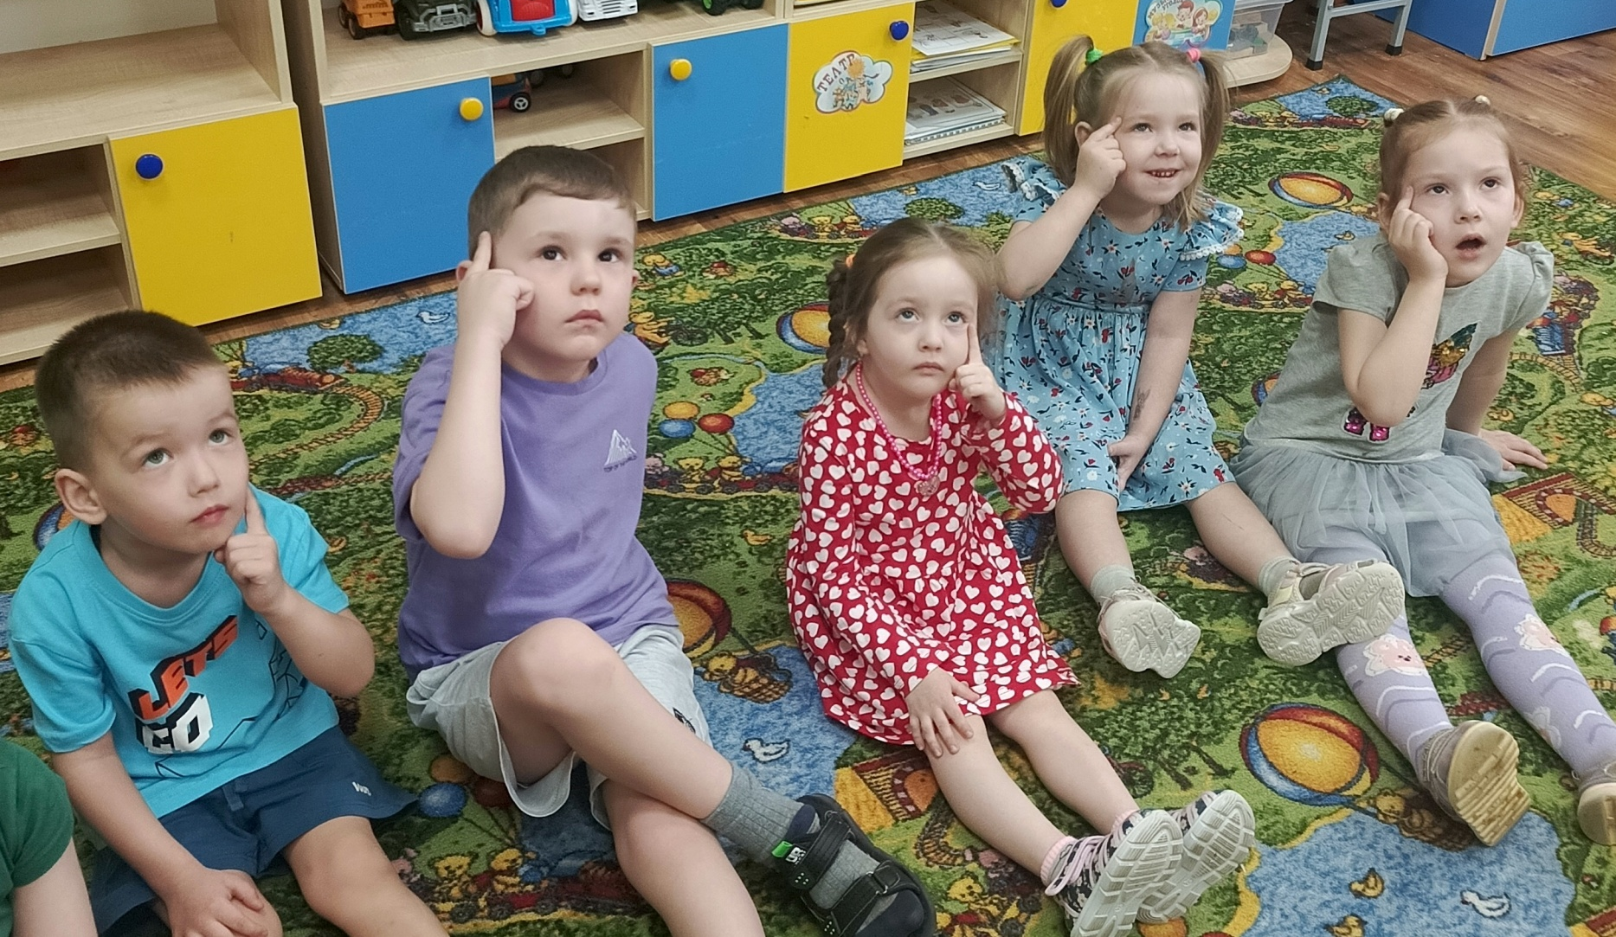

Slide 3
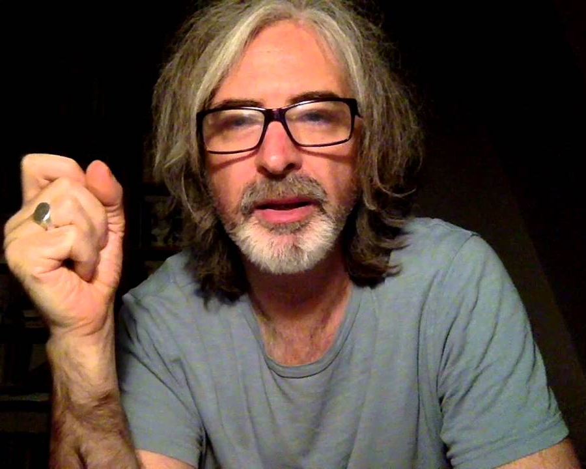
ИННОВАЦИОНННЫЙ МЕТОД «СТОРИСЕК»
ОСНОВАТЕЛЬ: АНГЛИЧАНИН НЕЙЛ ГРИФФИТС
В ПЕРЕВОДЕ С АНГЛИЙСКОГО «МЕШОК ИСТОРИЙ»
СОДЕРЖАНИЕ: ХУДОЖЕСТВЕННОЕ ПРОИЗВЕДЕНИЕ + ВЗАИМОСВЯЗАННЫЕ И ВЗАИМОДОПОЛНЯЮЩИЕ КОМПОНЕНТЫ

Slide 4
МОЯ ЦЕЛЬ
СОЗДАНИЕ ИНТЕГРАТИВНОЙ ОБРАЗОВАТЕЛЬНОЙ СРЕДЫ, НАПРАВЛЕННОЙ НА РАЗВИТИЕ РЕЧЕВОЙ АКТИВНОСТИ ДЕТЕЙ ДОШКОЛЬНОГО ВОЗРАСТА.
ОСНОВНЫЕ ПРИНЦИПЫ:
ОБЪЕДИНЕНИЕ ОБРАЗОВАТЕЛЬНЫХ ОБЛАСТЕЙ
ИНДИВИДУАЛЬНЫЙ ПОДХОД

Slide 5
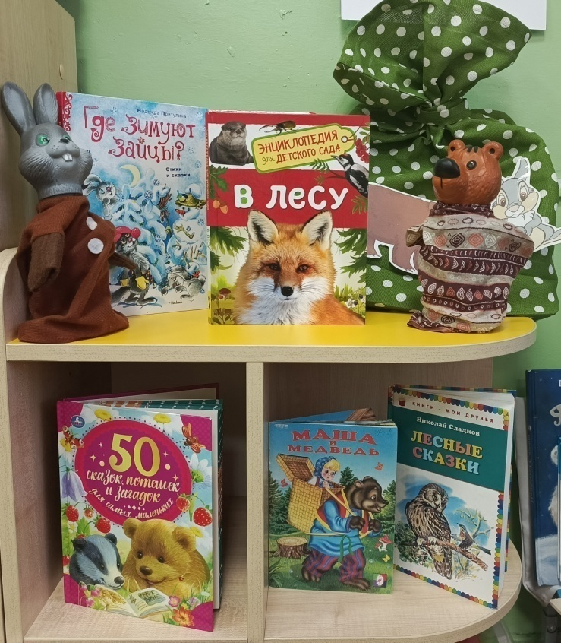
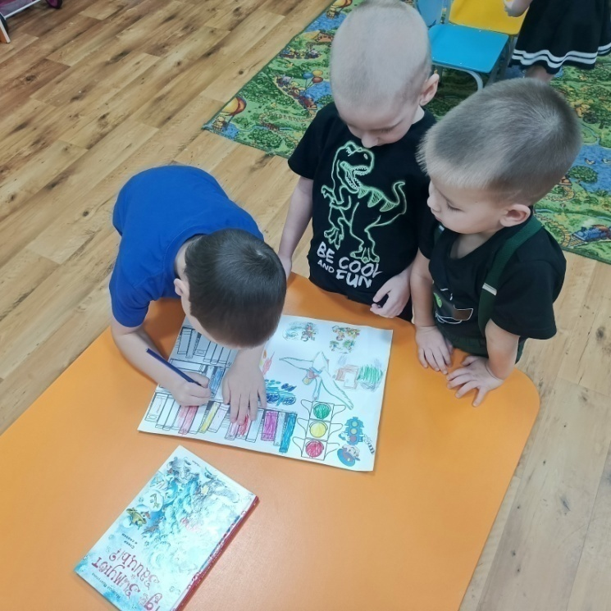
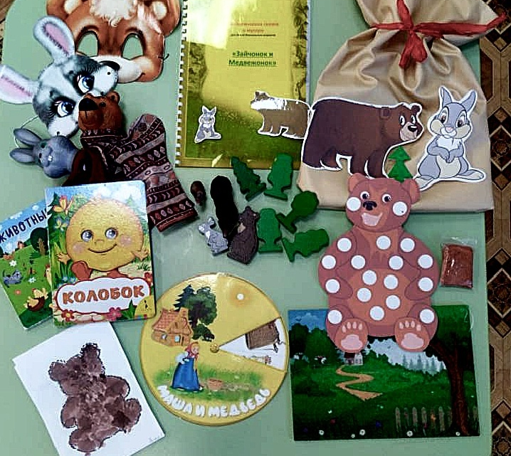
1. ОБОГАТИТЬ ПРЕДМЕТНО- ПРОСТРАНСТВЕННУЮ СРЕДУ ГРУППЫ
ЦЕНТР ДЕТСКОЙ АКТИВНОСТИ: БИБЛИОТЕКА
ФИКСАЦИЯ ПРОЧИТАННОГО ПРОИЗВЕДЕНИЯ:
ТРЕКЕР ЧТЕНИЯ
(ЧЕК – ЛИСТ)
ДИДАКТИЧЕСКИЕ ПОСОБИЯ ДЛЯ «МЕШКА ИСТОРИЙ»

Slide 6
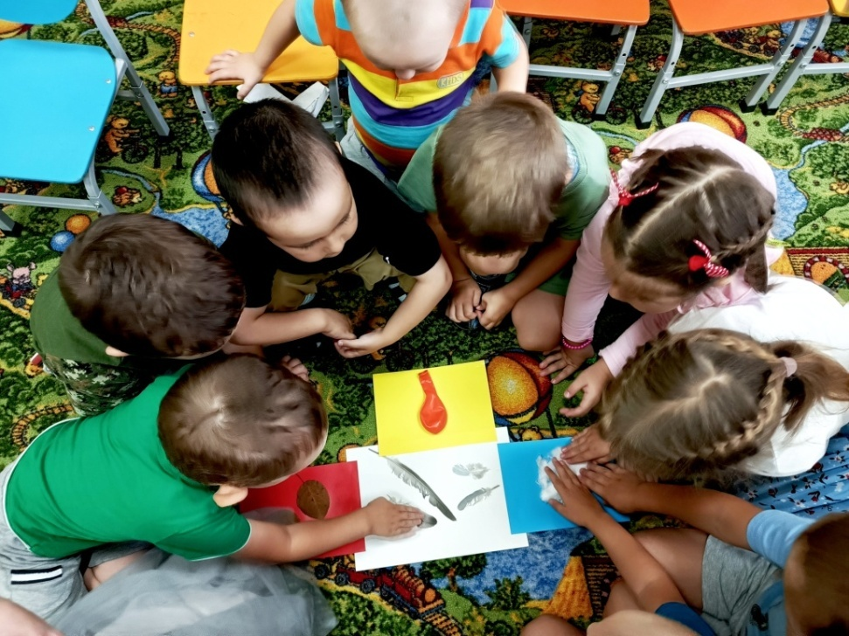
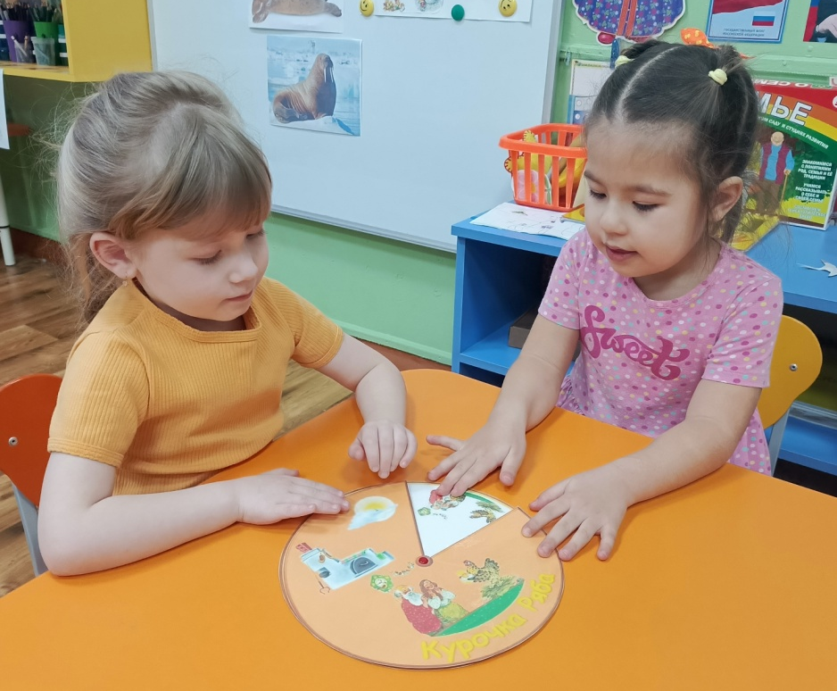
2. ОРГАНИЗОВАТЬ ОБРАЗОВАТЕЛЬНУЮ ДЕЯТЕЛЬНОСТЬ В СООТВЕТСТВИИ С ВОЗМОЖНОСТЯМИ ДЕТЕЙ.
ПОЗНАВАТЕЛЬНО - ИССЛЕДОВАТЕЛЬСКАЯ ДЕЯТЕЛЬНОСТЬ
КРОССЕНС «СВОЙСТВА ПЕРА»
КРУГИ ЛУЛЛИЯ
«РАССКАЖИ СКАЗКУ»

Slide 7
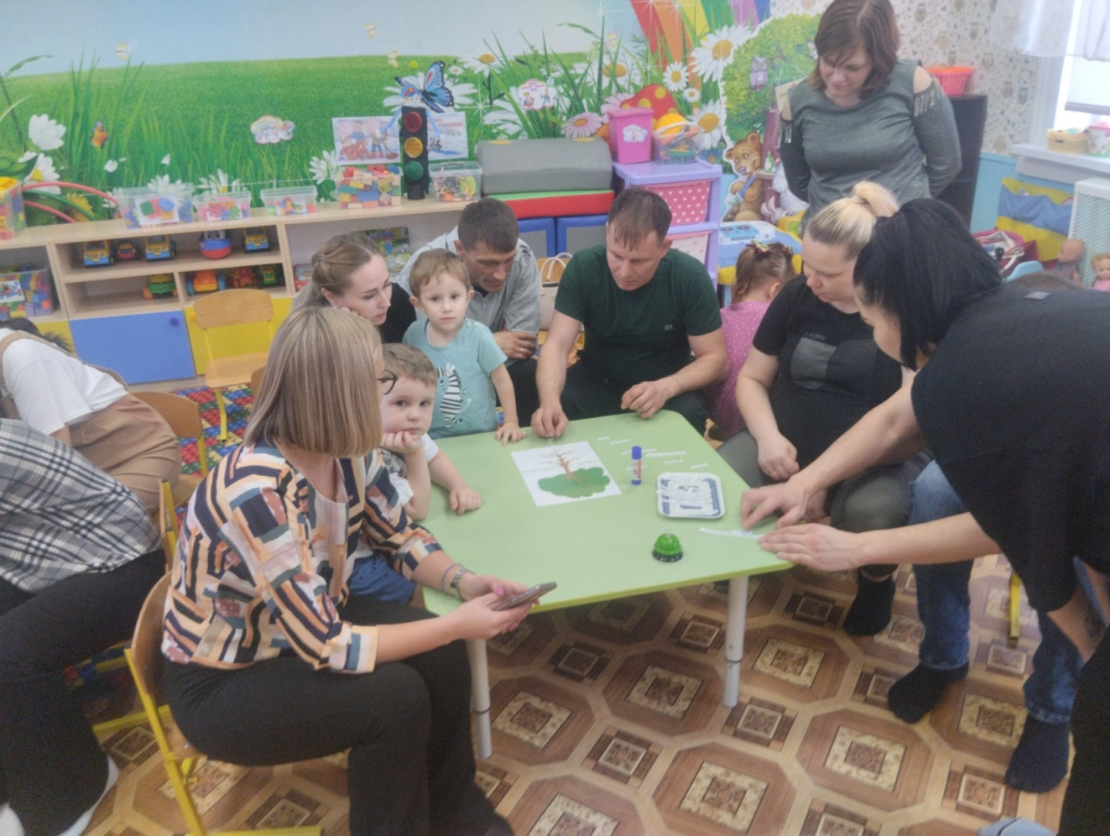
3.ОБЕСПЕЧИТЬ ЭФФЕКТИВНОЕ ВЗАИМОДЕЙСТВИЕ С РОДИТЕЛЯМИ
МАСТЕР – КЛАСС
«СЕМЕЙНЫЙ СТОРИСЕК»

Slide 8
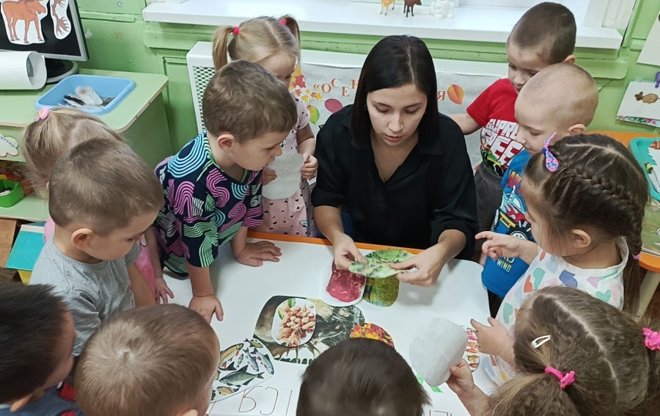
«ИСТОИ Я В ЛАДОШКЕ»
«ЧЕМ ПИТАЕТСЯ ЛОСЬ»
4.ИЗУЧЕНИЕ И ОТБОР ПРИЕМОВ И ФОРМ РАБОТЫ НА ОСНОВЕ МЕТОДА «СТОРИСЕК»

Slide 9
ЭТАПЫ ПРИМЕНЕНИЯ ТЕХНОЛОГИИ «СТОРИСЕК» («МЕШОК ИСТОРИЙ»)
«Прокладывая путь к сказочным
приключениям»
«Сказка оживает в наших руках»
«Зеркало сказочных приключений»
I
II
III

Slide 10
КРИТЕРИИ ОТБОРА КНИГ:
Соответствие возрасту
Качественные иллюстрации
Интересный уровень книги для детского восприятия

Slide 11
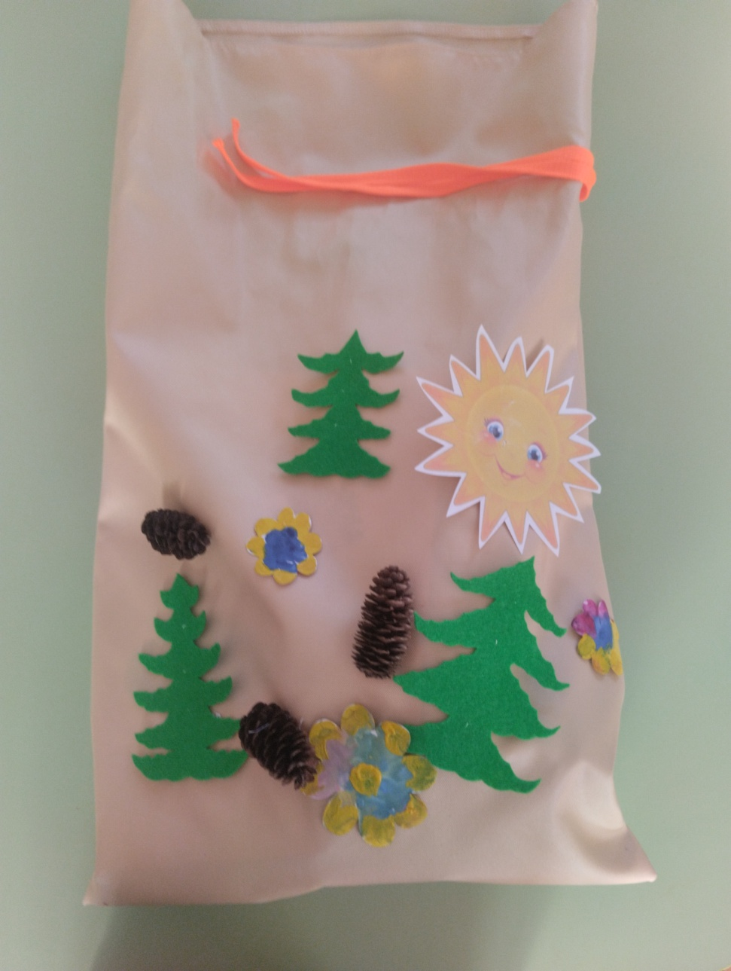
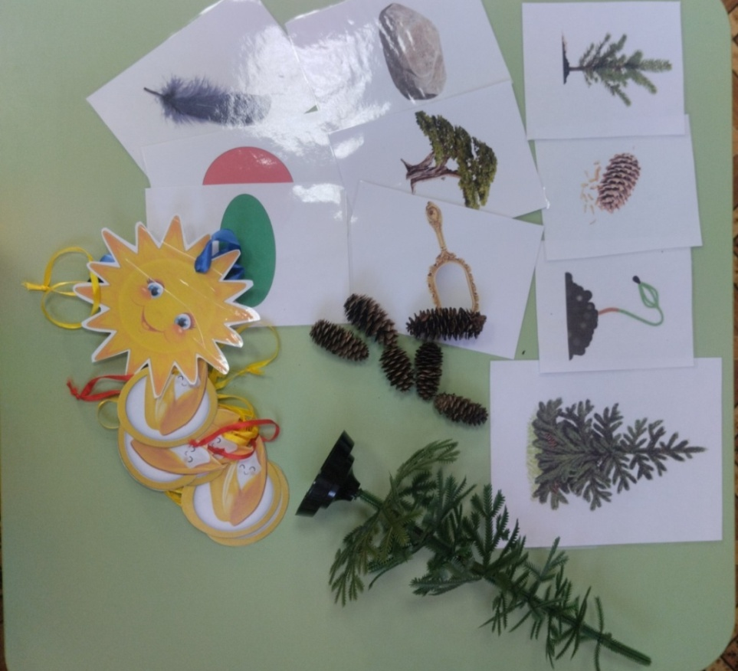
«ПОДГОТОВКА МЕШКА ИСТОРИЙ»

Slide 12
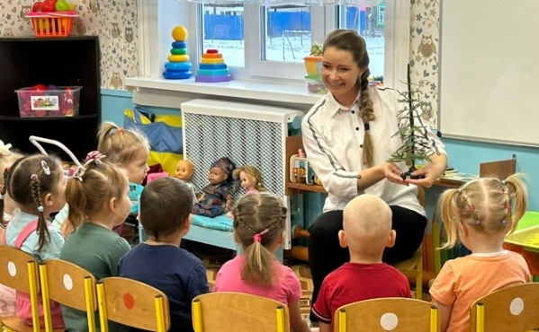
ОБСУЖДЕНИЕ ПРОБЛЕМНОЙ СИТУАЦИИ И ПОСТАНОВКА ДЕТСКОЙ ЦЕЛИ

Slide 13
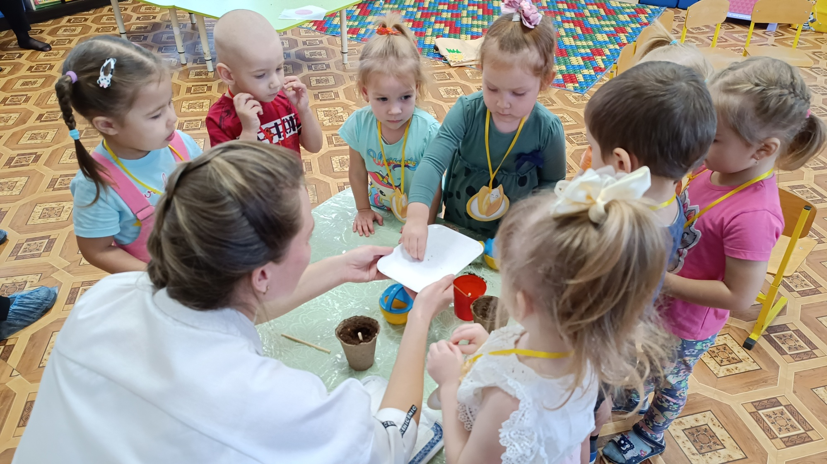
ТРУДОВАЯ ДЕЯТЕЛЬНОСТЬ «ПОСЕВ СЕМЯН ЕЛИ»

Slide 14
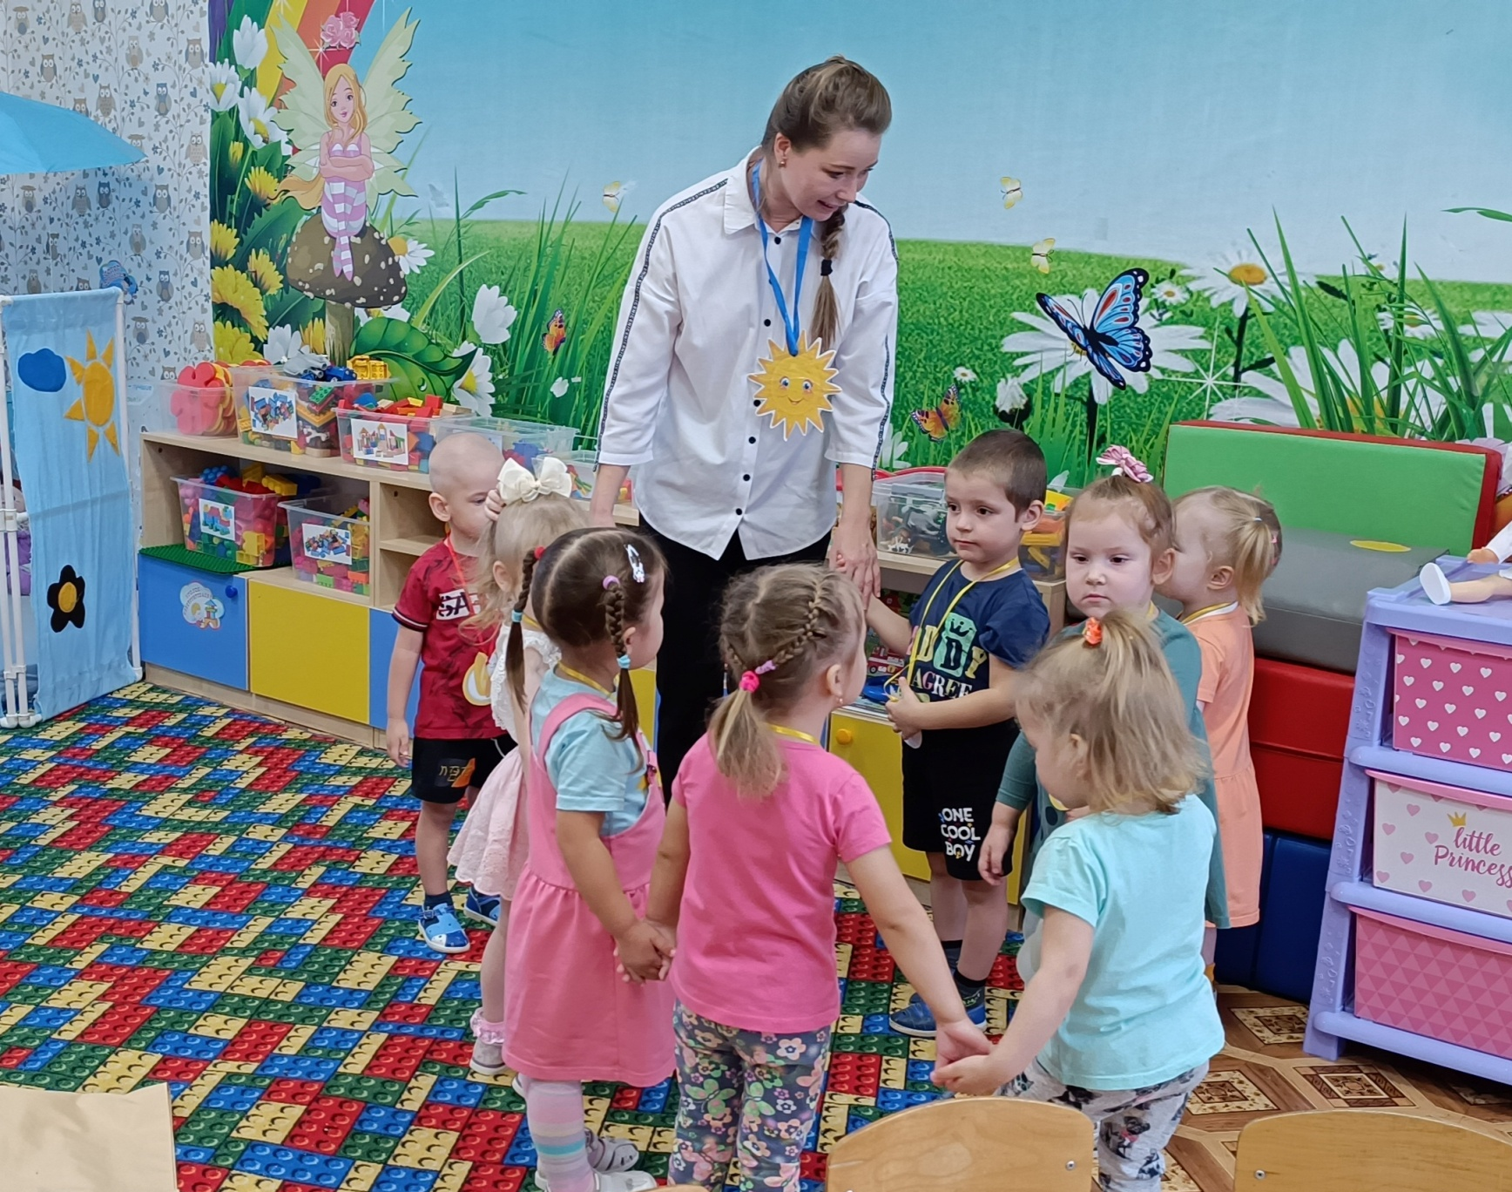
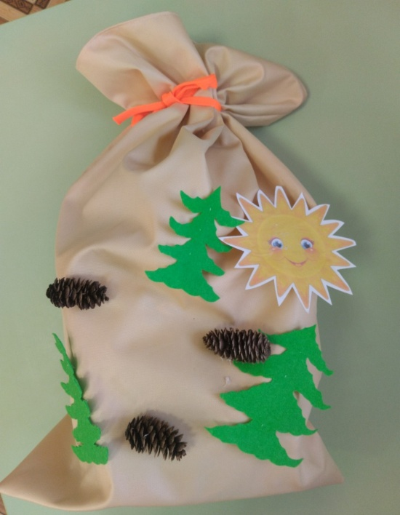
РЕФЛЕКСИЯ «СИТУАЦИЯ УСПЕХА»

Slide 15
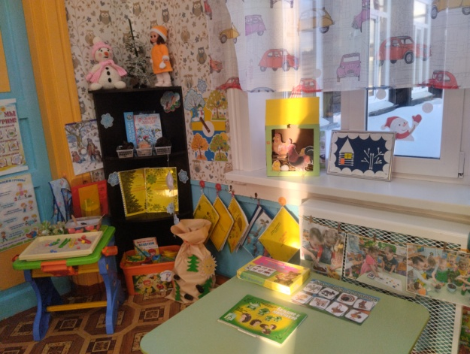
ОБОГАЩЕНИЕ РАЗВИВАЮЩЕЙ ПРЕДМЕТНО- ПРОСТРАНСТВЕННОЙ СРЕДЫ ГРУППЫ

Slide 16
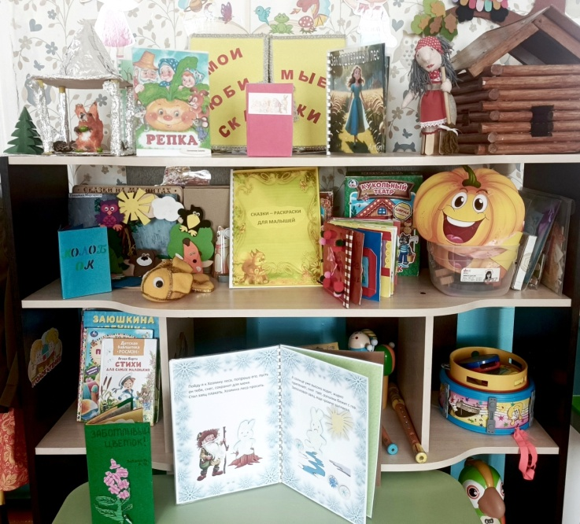
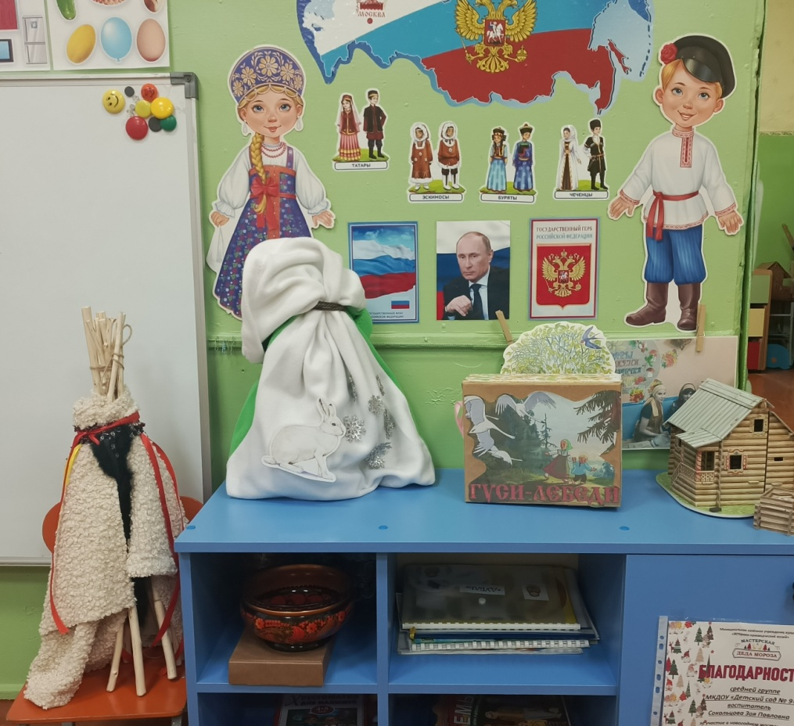
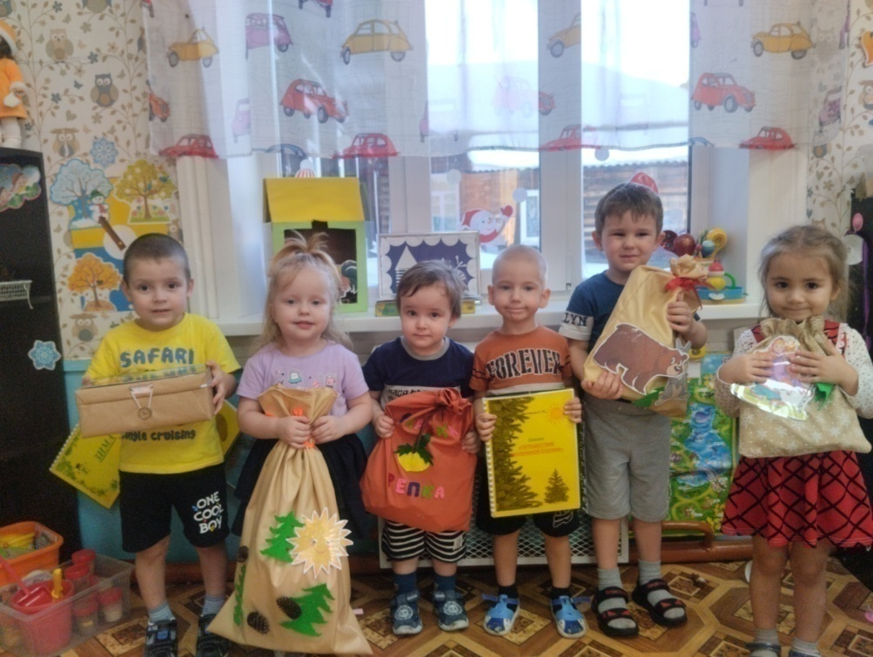
ОБОГАЩЕНИЕ РАЗВИВАЮЩЕЙ ПРЕДМЕТНО- ПРОСТРАНСТВЕННОЙ СРЕДЫ ГРУППЫ

Slide 17
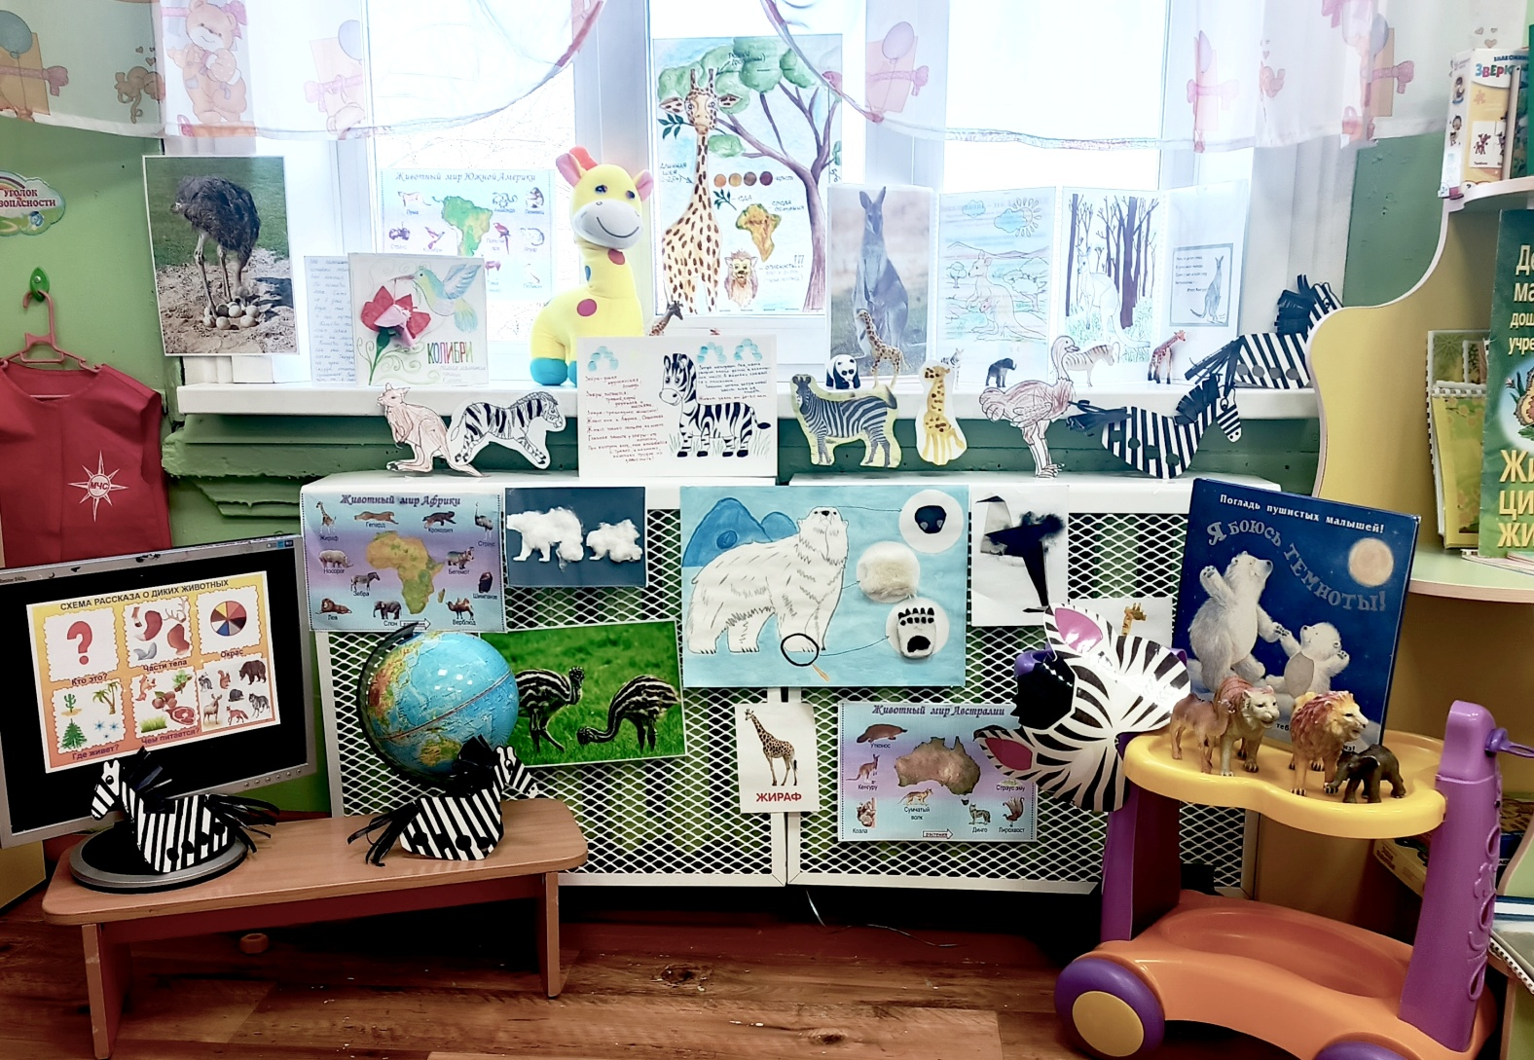
ВЫСТАВКА ТВОРЧЕСКИХ РАБОТ «ЖИВОТНЫЕ РАЗНЫХ СТРАН»

Slide 18
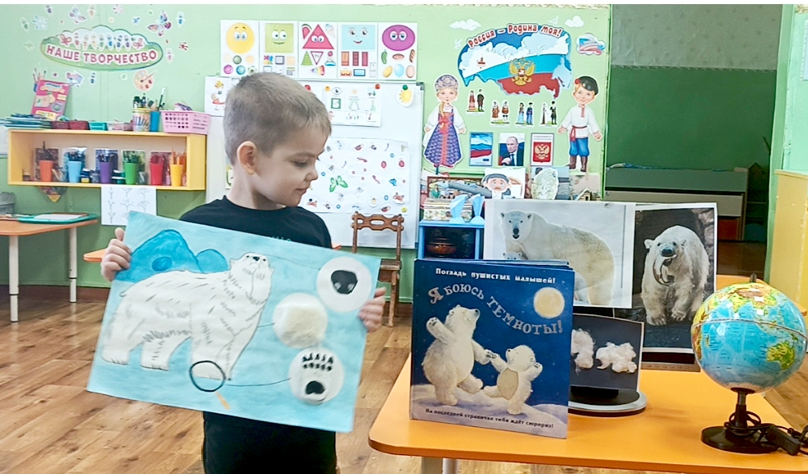
МИНИ – ПРОЕКТ «ВСЕ О БЕЛОМ МЕДВЕДЕ»

Slide 19
РЕЗУЛЬТАТИВНОСТЬ ПРИМЕНЕНИЯ МЕТОДА
СЕНТЯБРЬ 2024 г.
СРЕДНЯЯ ГРУППА
ФЕВРАЛЬ 2025 г.
СРЕДНЯЯ ГРУППА

Slide 20
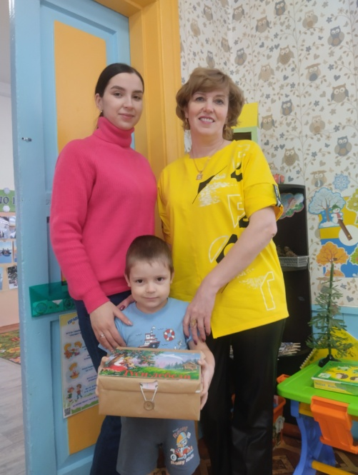
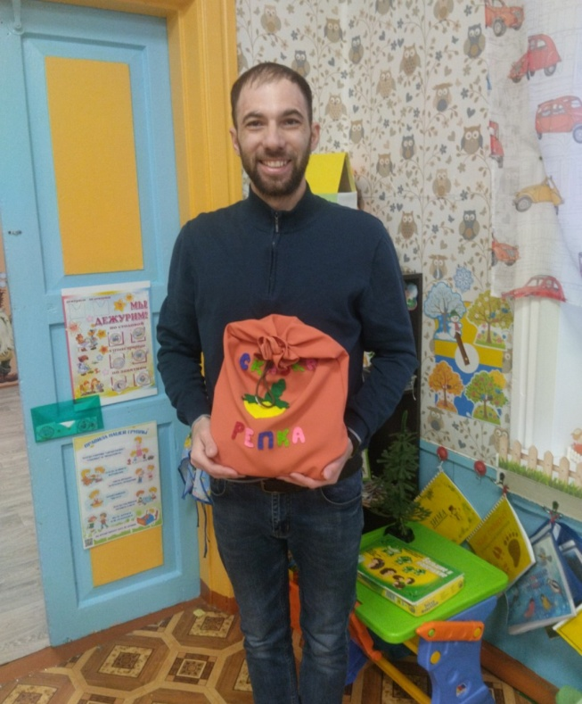
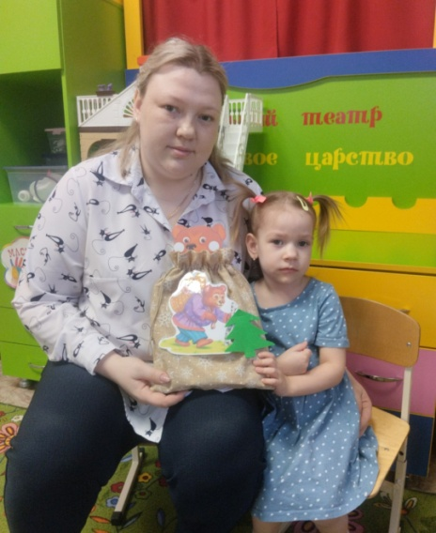
КОНКУРС «СКАЗОЧНЫЙ СТОРИСЕК»

Slide 21
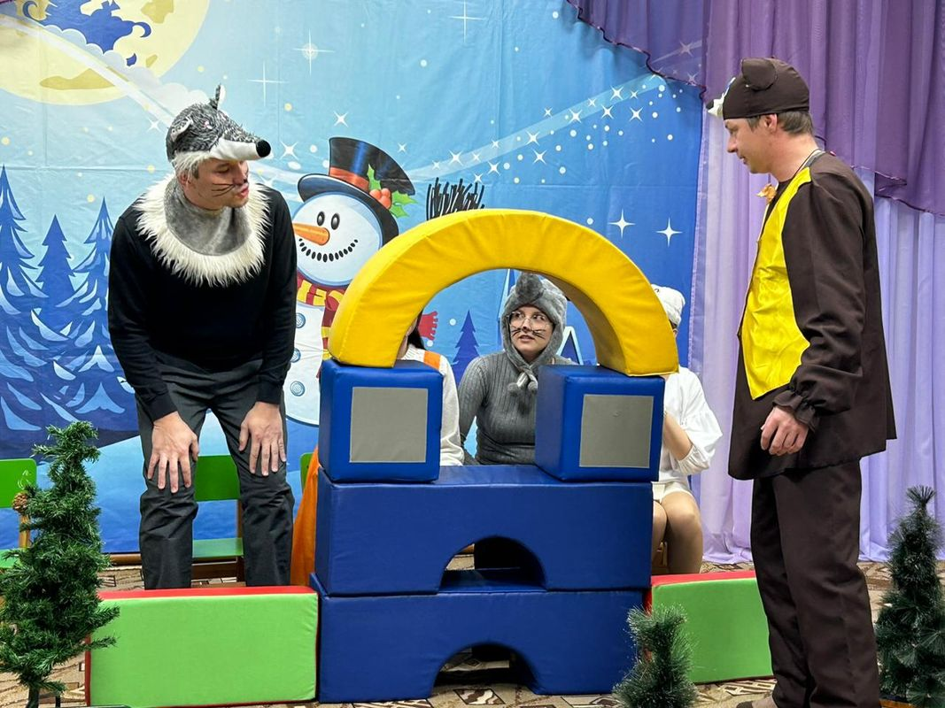
ТЕАТРАЛИЗАЦИЯ СКАЗКИ «ТЕРЕМОК»

Slide 22
ЭФФЕКТИВНЫЕ ПРИЕМЫ МЕТОДА «СТОРИСЕК» | МОИ ЛИЧНЫЕ НАХОДКИ НА ОСНОВЕ МЕТОДА «СТОРИСЕК»
МНЕМОДОРОЖКА | «ИСТОРИЯ В ЛАДОШКЕ»
«ЗАГАДКА ДНЯ»
ИГРЫ С ФОНАРИКОМ
«ПОДЗОРНАЯ ТРУБА»
«СТОРИТЕЛЛИНГ»

Slide 23
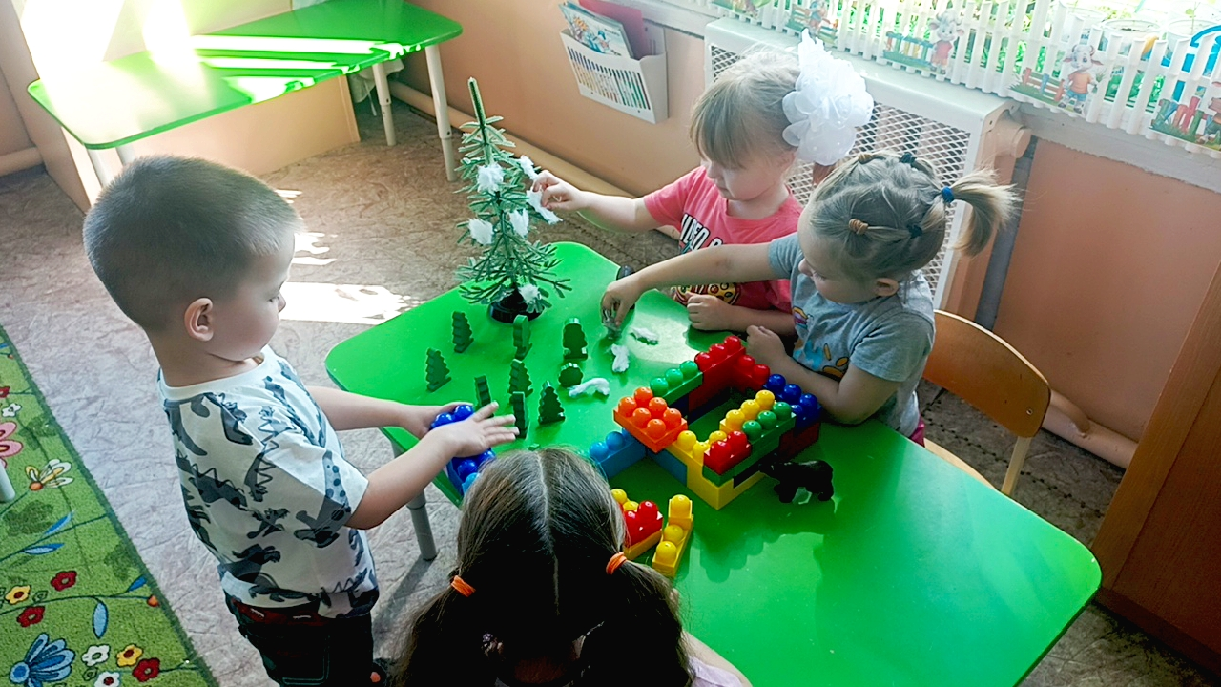
«КАК МЕДВЕДЬ ИСКАЛ ДРУЗЕЙ»
(ИСТОРИЯ О ДРУЖБЕ)

Slide 24
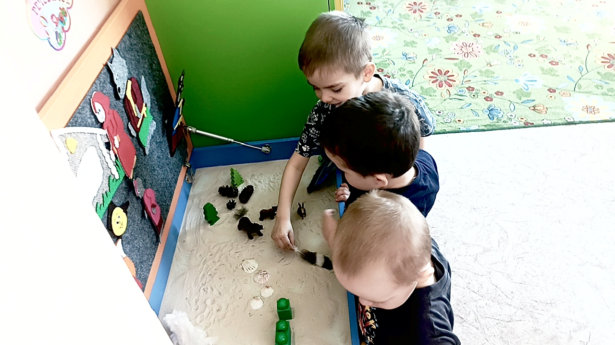
«КАК ЗАЙКА ПОМОГАЛ МИШКЕ НАЙТИ ЕДУ»
(ИСТОРИЯ О ВЗАИМОПОМОЩИ)

Slide 25
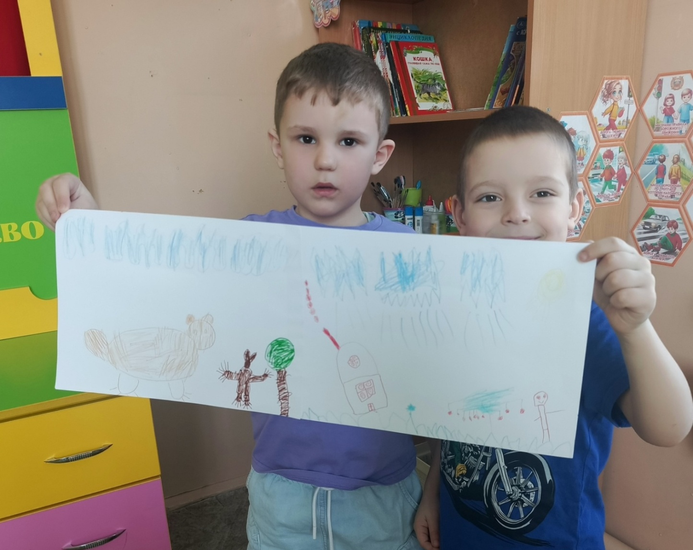
«ПРИКЛЮЧЕНИЯ МЕДВЕДЯ «ТОМИКА»
(ИСТОРИЯ О СМЕЛОСТИ И РЕШИТЕЛЬНОСТИ)

Slide 26
АКТИВИЗИРОВАТЬ СОТРУДНИЧЕСТВО С РОДИТЕЛЯМИ ПО ИСПОЛЬЗОВАНИЮ МЕТОДА
ПЕРСПЕКТИВА РАЗВИТИЯ
ИСПОЛЬЗОВАНИЕ МУЛЬТИМЕДИЙНЫХ ВОЗМОЖНОСТЕЙ ДЛЯ СОЗДАНИЯ ИНТЕРАКТИВНЫХ «МЕШКОВ ИСТОРИЙ»

